Slide 1
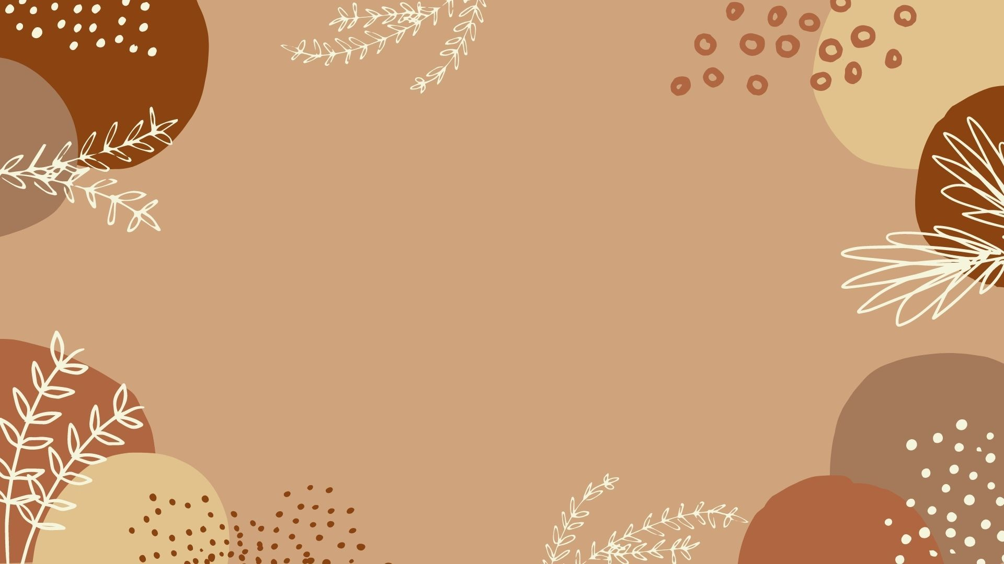
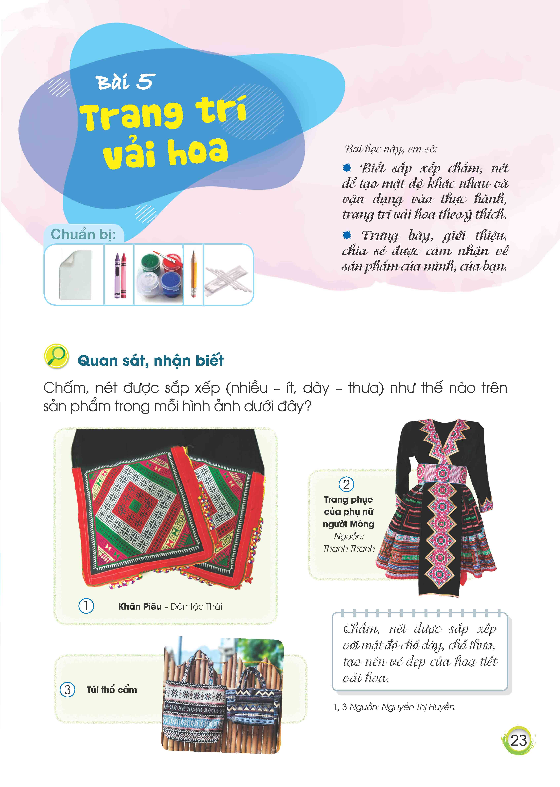
TIẾT 2

Slide 2


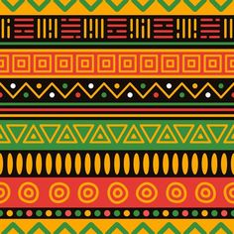
1. Quan sát, nhận biết
Các chấm, nét được sắp xếp dày, thưa như thế nào trên mỗi sản phẩm

Slide 3
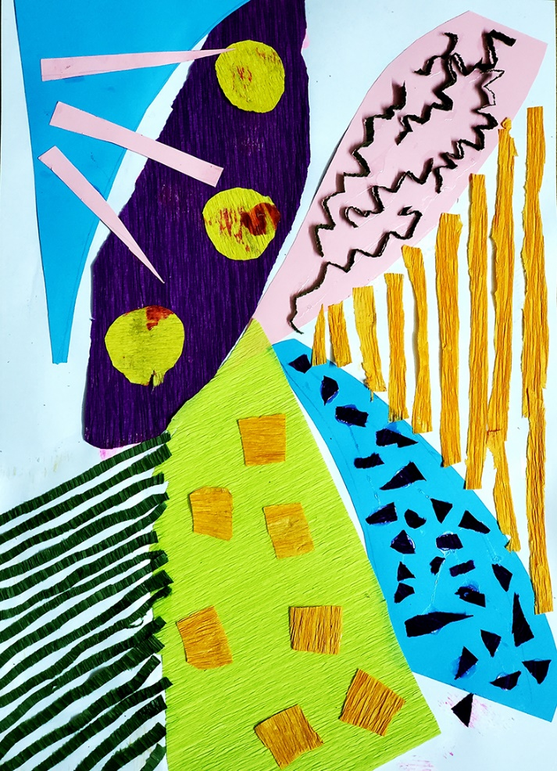
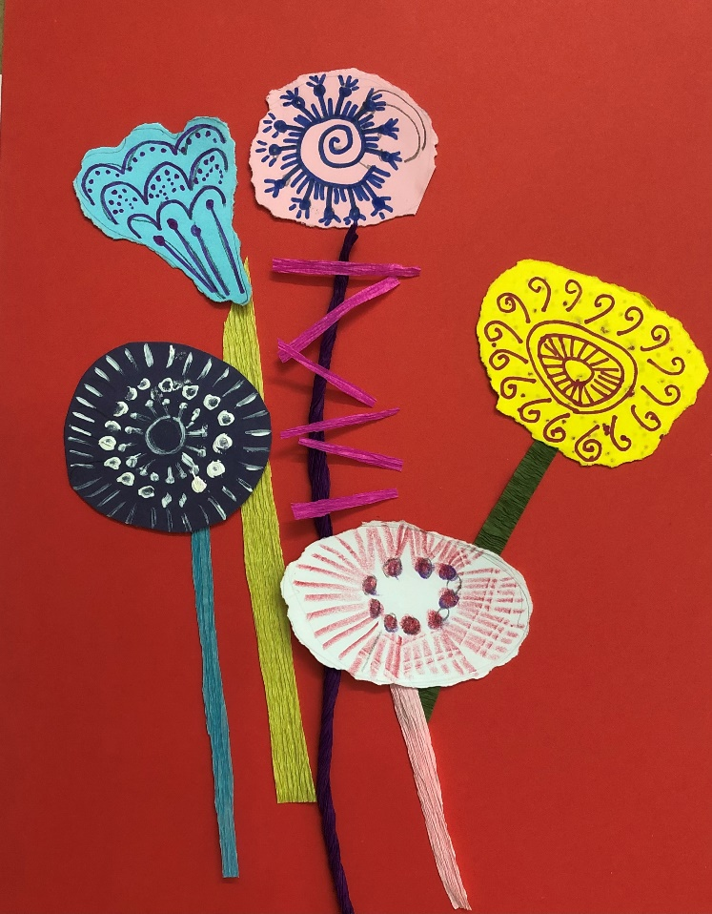
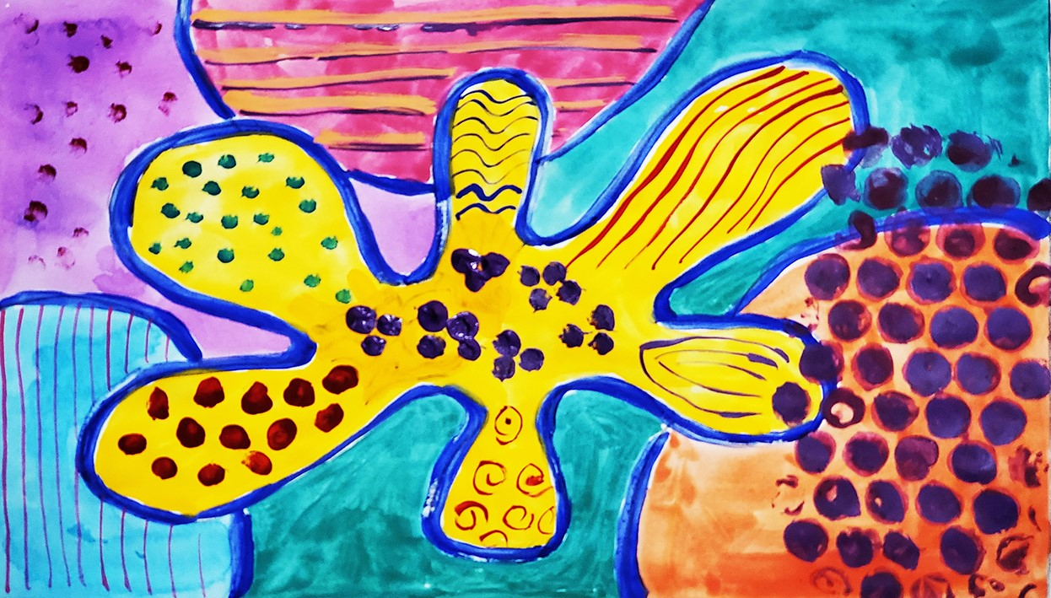
1. Quan sát, nhận biết
Các sản phẩm mẫu vải hoa được sáng tạo bằng hình thức nào (vẽ, in, cắt dán,…).
Hãy giới thiệu màu lạnh, màu nóng có trên mỗi sản phẩm?

Slide 4

Nhiệm vụ của em và bạn
Em cùng bạn sáng tạo mẫu vải hoa có các chấm, nét sắp xếp dày, thưa bằng cách thực hành theo ý thích.
Em cùng bạn có thể kết hợp vẽ và in; vẽ và cắt dán để sáng tạo sản phẩm mẫu vải hoa.

Slide 5
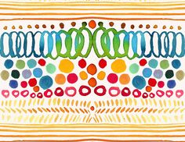
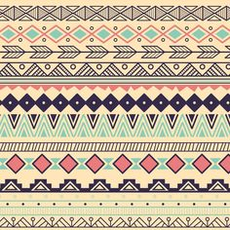
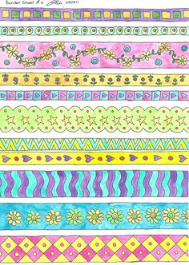
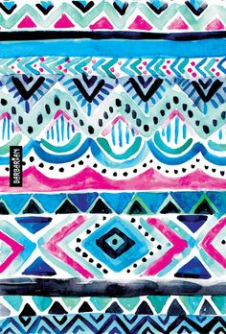
Một số mẫu vải hoa tham khảo

Slide 6

3. Cảm nhận, chia sẻ
- Nhóm em, đã tạo sản phẩm bằng cách nào?
- Trên sản phẩm mẫu vải hoa của nhóm em có chấm, nét sắp xếp dày thưa như thế nào?
- Nhóm em có ý tưởng sử dụng mẫu vài hoa để may trang phục nào? (áo, mũ, túi, váy,…)

Slide 7
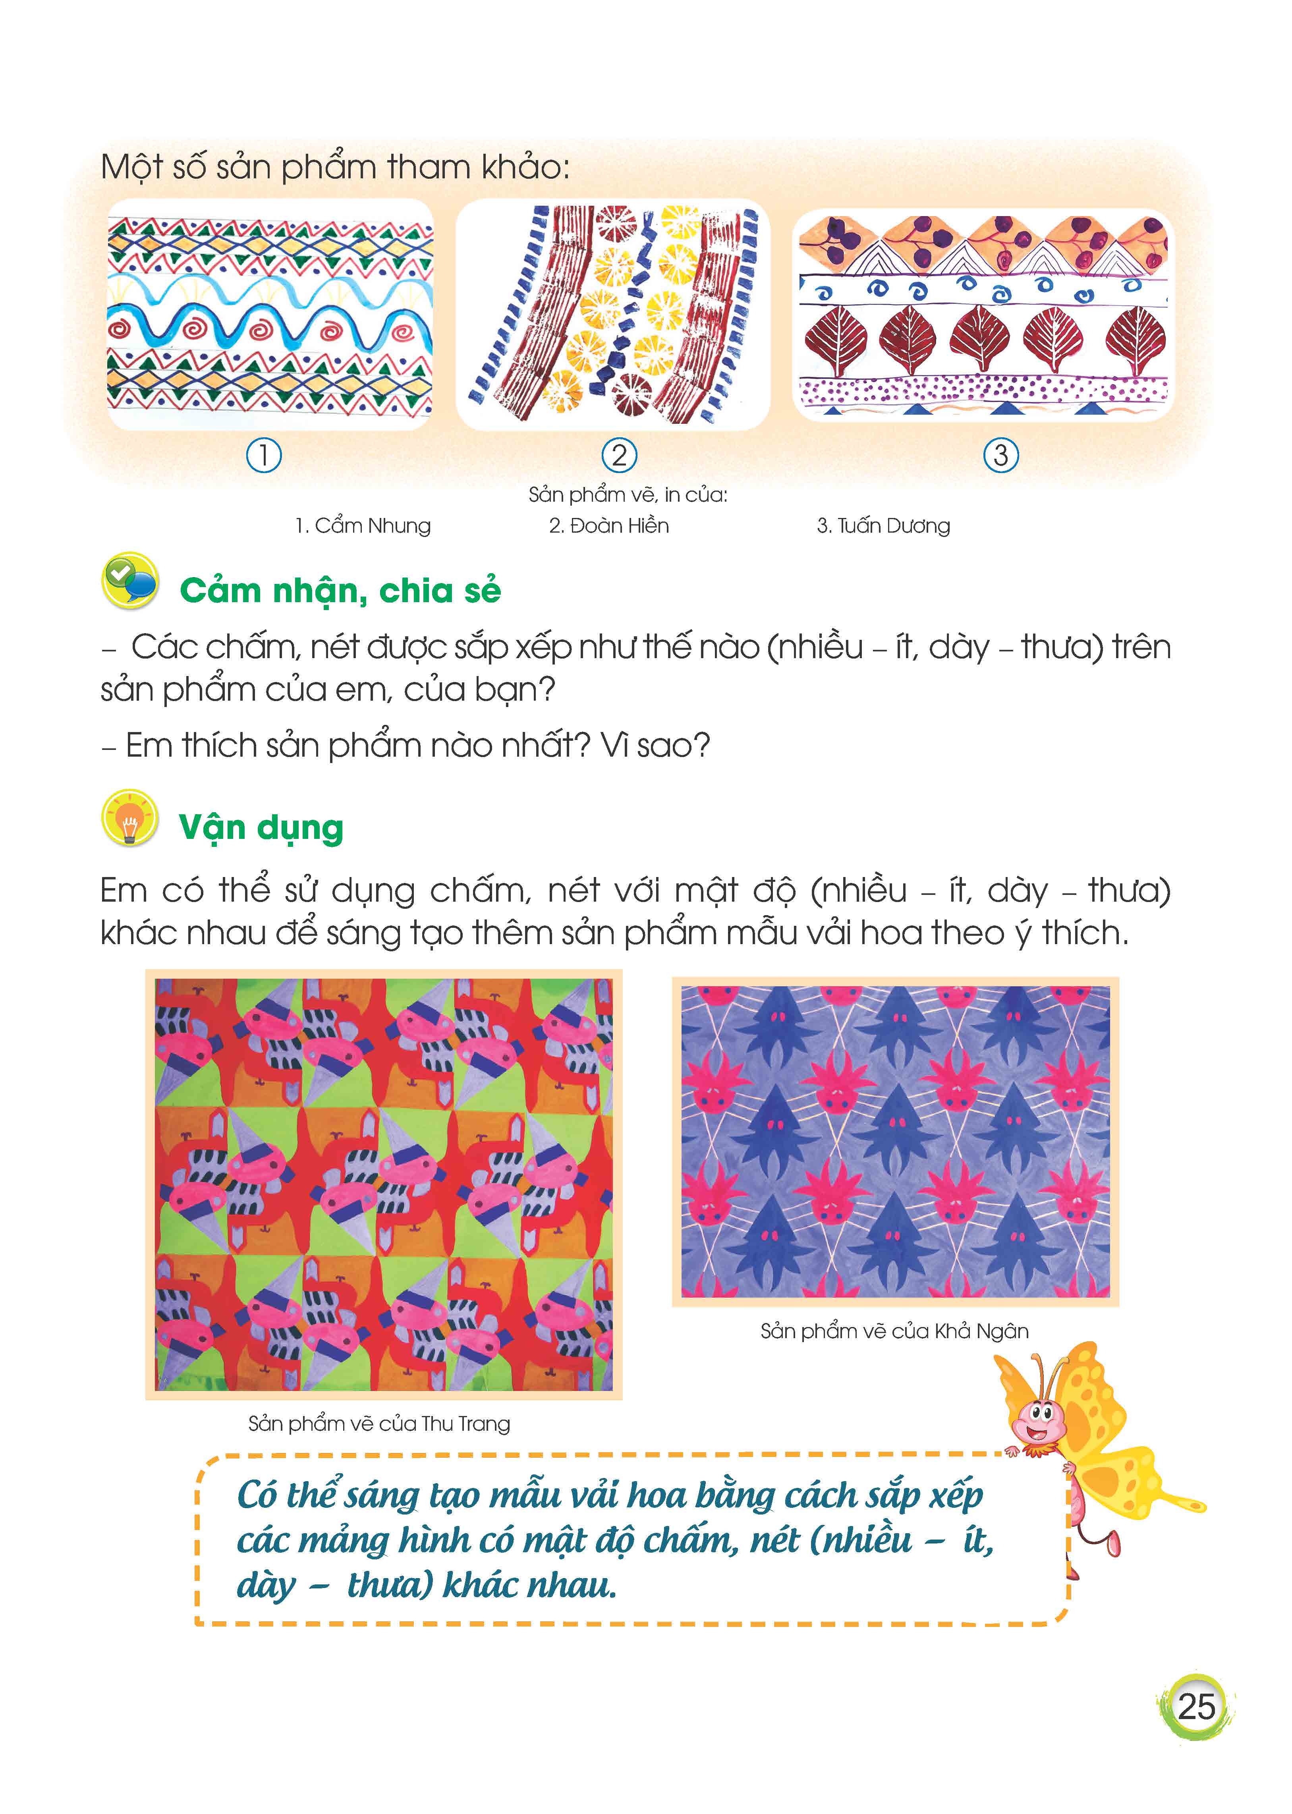

Slide 8

Chúng mình cùng chuẩn bị học bài 6:
Trang phục lễ hội

